Slide 1


Slide 2
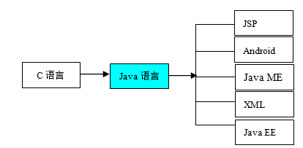

第1章 Java入门
主要内容
Java的地位；
Java的特点；
安装JDK；
简单的Java应用程序；
Java应用程序的基本结构
注释；
编程风格。
Java的先导知识与后继技术
耿祥义老师java教学辅助公众号（java-violin）

Slide 3
1.1 Java的地位
1.1.1 网络地位
1.1.2 语言地位
1.1.3 需求地位
Java属于面向对象程序语言，而且特别适合于Internet的应用开发。Java程序具有“一旦写成处处可用”的特点（平台无关性），许多新的技术领域都涉及到了Java语言，Java已成为网络时代最重要的语言之一。

Slide 4
1.1 Java的地位
1.1.1 网络地位
1.1.2 语言地位
1.1.3 需求地位
基于网络的软件设计就成为软件设计领域的核心。Java的平台无关性让Java成为编写网络应用程序的佼佼者，而且Java也提供了许多以网络应用为核心的技术，使得Java特别适合于网络应用软件的设计与开发。

Slide 5
1.1 Java的地位
1.1.1 网络地位
1.1.2 语言地位
1.1.3 需求地位
学习Java语言不仅可以学习怎样使用对象来完成某些任务、掌握面向对象编程的基本思想，而且也为今后进一步学习设计模式奠定较好的语言基础。C语言无疑是最基础和非常实用的语言之一，目前，Java语言已经获得了和C语言同样重要的语言地位，即不仅是一门正在被广泛使用的编程语言，而且已成为软件设计开发者应当掌握的一门基础语言（Java在TIOBE排行榜上经常处于第一位）。

Slide 6
1.1 Java的地位
1.1.1 网络地位
1.1.2 语言地位
1.1.3 需求地位
很多新的技术领域都涉及到了Java语言，例如，用于设计Web应用的JSP、设计手机应用程序的Android，嵌入式开发的Java ME等，导致IT行业对Java人才的需求正在不断的增长，可以经常看到许多培训或招聘Java软件工程师的广告，因此掌握Java语言及其相关技术意味着较好的就业前景和工作酬金。

Slide 7
1.2 Java 的特点
Java语言和C++语言已成为软件开发者应当掌握的基础语言。如果从语言的简单性方面看，Java要比C++简单，C++中许多容易混淆的概念，或者被Java弃之不用了，或者以一种更清楚更容易理解的方式实现，例如，Java不再有指针的概念。
1.2.1 简单
1.2.2 面向对象1.2.3 平台无关
1.2.4 多线程
1.2.5 动态

Slide 8
1.2 Java 的特点
1.2.1 简单
1.2.2 面向对象1.2.3 平台无关
1.2.4 多线程
1.2.5 动态
Java是面向对象的编程语言，本书将在第4章、第5章和第6章详细、准确地讨论类、对象、继承、多态、接口等重要概念，在第7章，第8章进一步讲解面向对象的核心理念和重要的设计模式。

Slide 9
1.2 Java 的特点
1．平台与机器指令
平台是由操作系统（OS）和处理器（CPU）所构成。与平台无关是指软件的运行不因操作系统、处理器的变化和发生无法运行或出现运行错误。
每个平台都会形成自己独特的机器指令，所谓平台的机器指令就是可以被该平台直接识别、执行的一种由0,1组成的序列代码。相同的CPU和不同的操作系统所形成的平台的机器指令可能是不同的。
比如，某个平台可能用8位序列代码0000 1111表示加法指令，以1000 0001表示减法指令，而另一种平台可能用8位序列代码10101010表示加法指令，以10010011表示减法指令。
1.2.1 简单
1.2.2 面向对象1.2.3 平台无关
1.2.4 多线程
1.2.5 动态

Slide 10
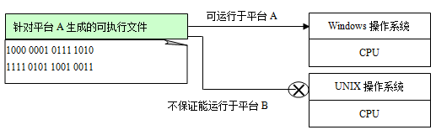
1.2 Java 的特点
2．C/C++程序依赖平台
C/C++针对当前源程序所在的特定平台对其源文件进行编译、连接，生成机器指令，那么就不能保证C/C++源程序所产生的可执行文件在所有的平台上都能正确的被运行，其原因是不同平台可能具有不同的机器指令（如图下图所示）。因此，如果更换了平台，可能需要修改源程序，并针对新的平台重新编译源程序。
1.2.1 简单
1.2.2 面向对象1.2.3 平台无关
1.2.4 多线程
1.2.5 动态

Slide 11
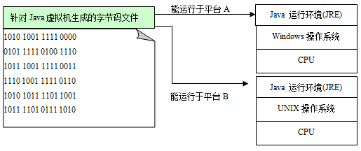
1.2 Java 的特点
3．Java虚拟机与字节码
和C/C++不同的是，Java语言提供的编译器不针对特定的操作系统和CPU芯片进行编译，而是针对Java虚拟机把Java源程序编译成称为字节码的“中间代码”，比如，Java源文件中的“+”被编译成字节码指令：1111 0000。Java虚拟机负责解释运行字节码，将字节码翻译成虚拟机所在平台的机器码，并让当前平台运行该机器码。
在一个计算机上编译得到的字节码文件可以复制到任何一个安装了Java运行环境的计算机上直接使用。字节码由Java虚拟机负责解释运行，即Java虚拟机负责将字节码翻译成本地计算机的机器码，并将机器码交给本地的操作系统来运行，因此，Java程序是不依赖于平台的，即声称的所谓“一旦写成处处可用”。
1.2.1 简单
1.2.2 面向对象1.2.3 平台无关
1.2.4 多线程
1.2.5 动态

Slide 12
1.2 Java 的特点
Java的特点之一就是内置对多线程的支持。多线程允许同时完成多个任务。实际上多线程使人产生多个任务在同时执行的错觉，因为，目前的计算机的处理器在同一时刻只能执行一个线程，但处理器可以在不同的线程之间快速地切换，由于处理器速度非常快，远远超过了人接收信息的速度，所以给人的感觉好像多个任务在同时执行。
1.2.1 简单
1.2.2 面向对象1.2.3 平台无关
1.2.4 多线程
1.2.5 动态
1.2.1 简单
1.2.2 面向对象1.2.3 平台无关
1.2.4 多线程
1.2.5 动态
Java程序的基本组成单元就是类，类是运行时动态装载的，这就使得Java可以在分布环境中动态地维护程序及类库。

Slide 13
1.3 安装JDK
Java SE
Java SE（曾称为J2SE）称为Java标准版或Java 标准平台。Java SE 提供了标准的JDK。利用该平台可以开发Java桌面应用程序和服务器应用程序。当前最新的JDK版本为JDK11。
Java EE
Java EE（曾称为J2EE）称为Java企业版或Java企业平台。使用Java EE可以构建企业级的服务应用，Java EE平台包含了Java SE平台，并增加了附加类库，以便支持目录管理、交易管理和企业级消息处理等功能。
Java ME
Java ME（曾称为J2ME）称为Java微型版或Java小型平台。Java ME是一种很小的Java运行环境，用于嵌入式的消费产品中，如移动电话、掌上电脑或其它无线设备等。
1.3.1 三种平台简介
1.3.2 安装Java SE平台
1.3.3 设置系统环境
变量

Slide 14
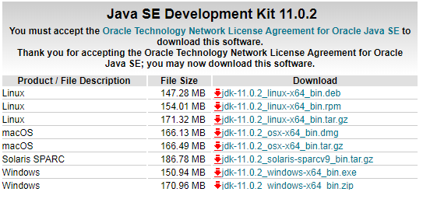
1.3 安装JDK
登录Oracle的网站：http://www.oracle.com，在其主页面上单击Download JDK now进入下载JDK的页面（选择接受协议)。本教材下载的是
jdk-11.0.2_windows-x64_bin.zip
如果读者使用其他的操作系统，可以下载相应的JDK。（JDK版本可能又有更新版本，下载方式完全类似）
1.3.1 三种平台简介
1.3.2 安装Java SE平台
1.3.3 设置系统环境
变量

Slide 15
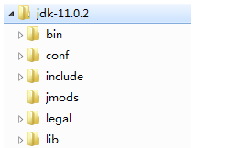
1.3 安装JDK
本教材，将下载的jdk-11.0.2_windows-x64_bin.zip解压到D:\磁盘（可以解压到你希望的齿盘），形成下图所示的目录结构，其中D:\jdk-11.0.2为JDK的默认的安装目录，用户可以重命名这个目录的名为自己喜欢的名字，这里使用默认的安装目录：
D:\jdk-11.0.2
JDK本身包含了Java运行环境（Java Runtime Environment，JRE），该环境由Java虚拟机（Java Virtual Machine，JVM）、类库以及一些核心文件组成。JDK11版本将Java虚拟机（Java Virtual Machine，JVM）、类库以及一些核心文件分别存放在JDK根目录的\bin子目录中和\lib子目录中。
1.3.1 三种平台简介
1.3.2 安装Java SE平台
1.3.3 设置系统环境
变量

Slide 16
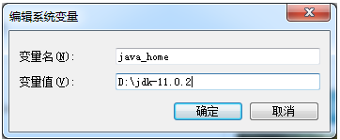
1.3 安装JDK
设置系统变量的目的是让编程者方便的使用JDK提供的各种命令。
1.3.1 三种平台简介
1.3.2 安装Java SE平台
1.3.3 设置系统环境
变量
1．设置系统环境变量JAVA_HOME
右键单击“我的电脑或计算机”，在弹出的快捷菜单中选择“属性”，弹出“系统特性”对话框，再单击该对话框中的“高级属性设置”，然后单击按钮“环境变量”，添加系统环境变量JAVA_HOME（不分大小写），让该系统环境变量的值是安装JDK的根目录，例如D:\jdk-11.0.2，如下图。

Slide 17
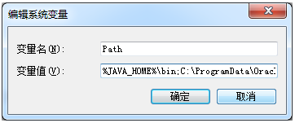
1.3 安装JDK
2．编辑系统环境变量path
用鼠标右键单击“计算机”/“我的电脑”，在弹出的快捷菜单中选择“属性”命令弹出“系统”对话框，再单击该对话框中的“高级系统设置”/“高级选项”，然后单击按钮“环境变量”弹出环境变量设置对话框，在该对话框中的“系统变量(S)”中找到path、单击按钮“编辑(I)”弹出编辑系统变量对话框（如下图）。这里，我们为path添加的新值是%JAVA_HOME%\bin（因为Java编译器（javac.exe）和Java解释器（java.exe）位于\bin中）。由于已经设置了系统环境变量JAVA_HOME的值是D:\JDK-11.0.2，因此可以用%JAVA_HOME%代替D:\JDK-11.0.2。
1.3.1 三种平台简介
1.3.2 安装Java SE平台
1.3.3 设置系统环境
变量
对于win10系统，在编辑系统环境变量path的界面里，单击“新建”按钮就可以为path增加新的值，path每个值独占一行，因此不需要用分号分隔。
尽量将我们新添加的值放在path的其他值得前面。

Slide 18
1.4 Java程序的开发步骤
编写源文件
2. 编译源文件
3. 运行程序
1. 使用一个文本编辑器，如Edit或记事本来编写源文件。不可使用非文本编辑器，比如Word编辑器。将编辑好的源文件保存起来，源文件的扩展名必须是java
编写源文件
2. 编译源文件
3. 运行程序
2. 使用Java编译器（javac.exe）编译源文件，得到字节码文件。
编写源文件
2. 编译源文件
3. 运行程序
3.使用java解释器（java.exe）来解释执行字节码文件。

Slide 19
1.5简单的Java应用程序
Java是面向对象编程，Java应用程序的源文件是由若干个书写形式互相独立的类组成，有关Java应用程序结构在1.6还会讲解，本节的重点是掌握Java应用程序的开发步骤。例子1中的Java源文件Hello.java是由两个名字分别为Hello和Student的类组成。
例子1
使用一个文本编辑器，如Edit或记事本编写上述例子1给出的源文件。
Java源程序中语句所涉及到的小括号及标点符号都是英文状态下输入的括号和标点符号，比如"大家好!"中的引号必须是英文状态下的引号，而字符串里面的符号不受汉字符或英文字符的限制。
1.5.1 源文件的
编写与保存
1.5.2 编译
1.5.3 运行
如果源文件中有多个类，那么只能有一个类是public类；如果有一个类是public类，那么源文件的名字必须与这个类的名字完全相同，扩展名是java；如果源文件没有public类，那么源文件的名字只要和某个类的名字相同，并且扩展名是java就可以了。
上述例子1中的源文件必须命名为Hello.java。我们将Hello.java保存到
C:\chapter1
文件夹中。

Slide 20
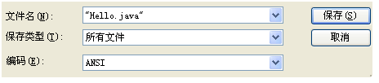
1.5 简单的Java应用程序
例子1
1.5.1 源文件的
编写与保存
1.5.2 编译
1.5.3 运行
在保存源文件时，不可以将源文件命名为hello.java，因为Java语言是区分大小写的。在保存文件时，必须将“保存类型”选择为“所有文件”，将“编码”选择为“ANSI”。如果在保存文件文件时，系统总是自动给文件名尾加上“.txt”（这是不允许的），那么在保存文件时可以将文件名用双引号括起，如下图。

Slide 21

1.5 简单的Java应用程序
例子1
1.5.1 源文件的
编写与保存
1.5.2 编译
1.5.3 运行
打开MS-DOS命令行窗口。进入逻辑分区C的chapter1目录中，使用编译器javac编译源文件（如下图）：
C:\chapter1> javac Hello.java
如果编译时，系统提示：
javac不是内部或外部命令也不是可运行的程序或批处理文件
请检查是否为系统环境变量path新增了D:\jdk10\bin这个值。也可以在当前MS-DOS命令行窗口临时设置path， 如果读者不喜欢设置系统环境变量path，就可以在当前MS-DOS命令行窗口进行临时设置，例如：
Path D:\jdk-11.0.2\bin;%path%
其中%path%是path已有的全部的值，而jdk-11.0.2\bin是临时新增加的值。然后再使用javac编译源文件。

Slide 22

1.5 简单的Java应用程序
例子1
1.5.1 源文件的
编写与保存
1.5.2 编译
1.5.3 运行
一个Java应用程序必须有一个类（至少一个）含有
public static void main（String args[ ]）
方法，称这个类是应用程序的主类。args[]是main方法的一个参数，是一个String类型的数组（注意String的第一个字母是大写的）。
使用Java解释器（java.exe）来解释执行其字节码文件。Java应用程序总是从主类的main方法开始执行。因此，需进入主类字节码所在目录，比如C:\chapter1，然后使用Java解释器（java.exe）运行主类的字节码，如下所示：
C:\chapter1\> java Hello
运行效果如下图所示。

Slide 23
1.5 简单的Java应用程序
例子2
保存源文件
编译
运行
必须把例子2中的Java源文件命名保存为Rect.java（回忆一下源文件命名的规定）。假设保存Rect.java在C:\chapter1下。
保存源文件
编译
运行
C:\chapter1\>javac Rect.java
如果编译成功，chapter1目录下就会有Rect.class和Example1_2.class两个字节码文件。
保存源文件
编译
运行
C:\chapter1\>java Example1_2
java 命令后的名字必须是主类的名字（不包括扩展名）。

Slide 24
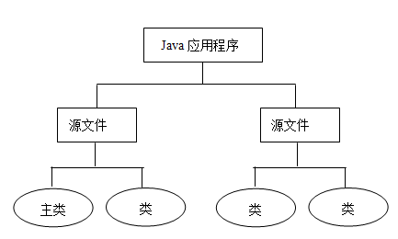
1.6 Java应用程序的基本结构
一个Java应用程序（也称为一个工程）是由若干个类所构成，这些类可以在一个源文件中，也可以分布在若干个源文件中，如下图所示。
将应用程序涉及的Java源文件保存在相同的目录中，分别编译通过，得到Java应用程序所需要的字节码文件。
运行主类
例子3
Circle.java
Rectangle.java
MainClass.java

Slide 25

1.6 Java应用程序的基本结构
假设例子3中的三个源文件都保存在：C:\chapter1
在命令行窗口进入上述目录，并编译MainClass.java：
javac MainClass.java
编译MainClass.java的过程中，Java系统会自动地编译Circle.java和Rectangle.java，这是因为应用程序要使用Circle.java和Rectangle.java源文件产生的字节码文件。编译通过后，C:\chapter1目录中将会有Cirlce.class 、Rectangle.class和MainClass.class三个字节码文件。使用Java编译器和解释器编译、运行主类的效果如下图。
例子3
Circle.java
Rectangle.java
MainClass.java

Slide 26
1.7 注释
编译器忽略注释内容，注释的目的是有利于代码的维护和阅读，因此给代码增加注释是一个良好的编程习惯。
单行注释
多行注释
单行注释使用“//”表示单行注释的开始，即该行中从“//”开始的后续内容为注释，例如：
class Hello // 类声明
{ //类体的左大括号
public static void main(String args[]) {
int sum=0,i=0,j=0;
for(i=1;i<=100;i++) //循环语句
{
sum=sum+i;
}
System.out.println(sum); //输出sum
}
} //类体的右大括号

Slide 27
1.7 注释
单行注释
多行注释
多行注释的使用“/*”表示注释的开始，以“*/”表示注释结束，例如：
class Hello {
/* 以下是一个main方法，
Java虚拟机首先执行该方法
*/
public static void main(String args[]) {
System.out.println("你好");
}
}

Slide 28
1.8 编程风格
遵守一门语言的编程风格是非常重要的，否则编写的代码将难以阅读，给后期的维护带来诸多不便，比如，一个程序员将许多代码都写在一行，尽管程序可以正确编译和运行，但是这样的代码几乎无法阅读，其他程序员无法容忍这样的代码。
Allmans风格
Kernighan风格
Allmans风格也称“独行”风格，即左、右大括号各自独占一行，如下列代码所示意。
class Allmans
{
public static void main(String args[])
{
int sum=0,i=0,j=0;
for(i=1;i<=100;i++)
{
sum=sum+i;
}
System.out.println(sum);
}
}

Slide 29
1.8 编程风格
Allmans风格
Kernighan风格
Kernighan风格也称“行尾”风格，即左大括号在上一行的行尾，而右大括号独占一行。代码量较大时应当使用“行尾”风格
class Kernighan {
public static void main(String args[]) {
int sum=0,i=0,j=0;
for(i=1;i<=100;i++) {
sum=sum+i;
}
System.out.println(sum);
}
}

Slide 30
1.9 Java之父-James Gosling
印度尼西亚有一个重要的盛产咖啡的岛屿叫Java，中文译名为爪哇，开发人员为这种新的语言起名为Java，其寓意是为世人端上一杯热咖啡
1990年Sun公司成立了由James Gosling领导的开发小组，开始致力于开发一种可移植的、跨平台的语言，该语言能生成正确运行于各种操作系统、各种CPU芯片上的代码。他们的精心研究和努力促成了Java语言的诞生。
1995年5月Sun公司推出
Java Development Kit(JDK)1.0a2版本，标
志着Java的诞生。
美国的著名杂志《PC Magazine》将Java
语言评为1995年十大优秀科技产品之一。

Slide 31
1.10 小节
1. Java语言是面向对象编程，编写的软件与平台无关。Java语言涉及到网络、多线程等重要的基础知识，特别适合于Internet的应用开发。很多新的技术领域都涉及到了Java语言，学习和掌握Java已成为共识。
2. Java源文件是由若干个书写形式互相独立的类组成。开发一个Java程序需经过三个步骤：编写源文件、编译源文件生成字节码、加载运行字节码。
3. 编写代码务必遵守行业的习惯风格。

